Slide 1


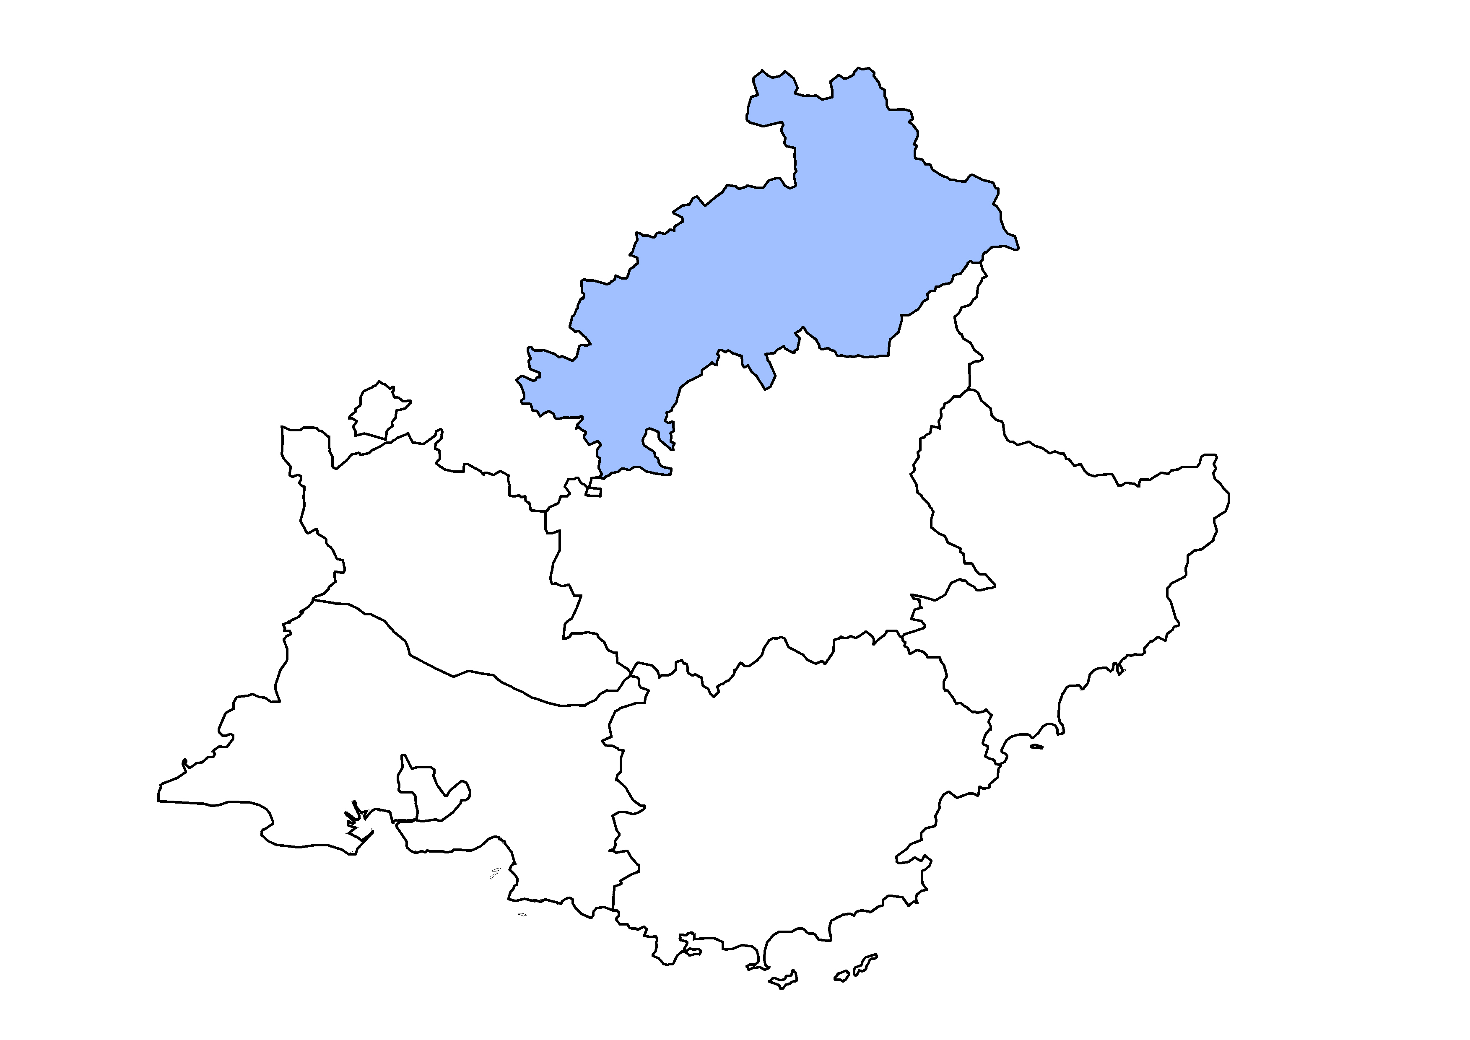

Les éclairages conjoncturels départementaux
La situation conjoncturelle
au 4e trimestre 2023
dans les Hautes-Alpes
Crédit photo : @Shutterstock
Services études, statistiques, évaluation

Slide 2
Après une nette augmentation au 3e trimestre, l’emploi salarié diminue légèrement en fin d’année
Au T4 2023 :
+0,1 %
0,0 %
-0,1 %

Slide 3
La hausse de l’emploi intérimaire ne suffit pas à compenser la baisse de l’emploi hors intérim
Au T4 2023 :
+110
intérimaires
-150 emplois hors intérim

Slide 4
Net recul dans le tertiaire marchand, hausse légère dans l’industrie et plus prononcée dans la construction et le tertiaire non marchand

Slide 5
Sur un an, l’emploi salarié se stabilise

Slide 6
1er recul annuel de l’emploi salarié dans le tertiaire marchand en huit ans (hors crise sanitaire)

Slide 7
La baisse du nombre de bénéficiaires de contrat aidé s’atténue légèrement
420

Slide 8
La croissance de l’apprentissage s’accélère sur un an
1 400

Slide 9
En léger recul en fin d’année, le taux de chômage se stabilise sur un an…
8,2 % (+0,2 pt)
7,3 % (+0,4 pt)
6,6 % (0,0 pt)

Slide 10
… et demeure l’un des plus bas parmi les départements comparables

Slide 11
Fin 2023, la demande d’emploi rebondit en rythme trimestriel

Slide 12
Sur un an, la demande d’emploi continue de baisser, mais beaucoup moins vite qu’au cours des deux années précédentes

Slide 13
L’augmentation trimestrielle est plus marquée pour les hommes

Slide 14
Le recul sur un an est un peu plus fort chez les femmes

Slide 15
Les seniors sont les plus touchés par l’élévation trimestrielle de la demande d’emploi…

Slide 16
… alors que les jeunes de moins de 25 ans sont les seuls concernés par l’augmentation annuelle

Slide 17
Le nombre de demandeurs d’emploi de longue durée repart à la hausse fin 2023, après deux ans et demi de repli ininterrompu…

Slide 18
… si bien que leur baisse annuelle ralentit franchement par rapport à 2022

Slide 19
Sur un an, baisse du nombre de foyers bénéficiaires du RSA et de la PA, plus prononcée pour l’ASS ; forte hausse pour l’AAH

Slide 20
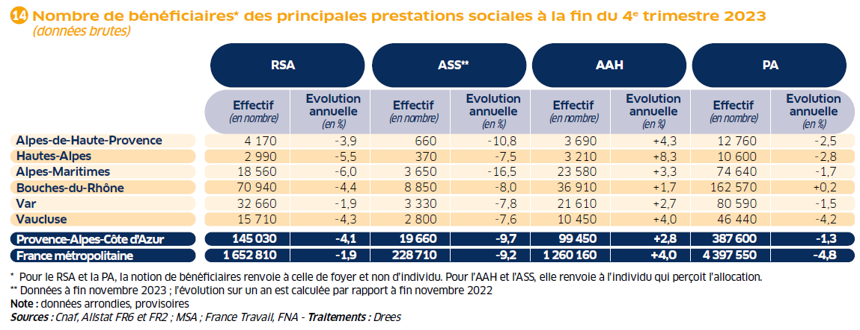
Un repli du nombre de foyers bénéficiaires du RSA plus marqué qu’au niveau régional

Slide 21
Pour en savoir plus
La Note de conjoncture de la Dreets Provence-Alpes-Côte d’Azur:
https://paca.dreets.gouv.fr/Les-publications-periodiques-9124
Retrouvez tous nos indicateurs dans le Tableau de bord des indicateurs clés
en téléchargement sur le site de la Dreets Provence-Alpes-Côte d’Azur :
https://paca.dreets.gouv.fr/Les-indicateurs-cles-de-la-Dreets-Paca

